Slide 1
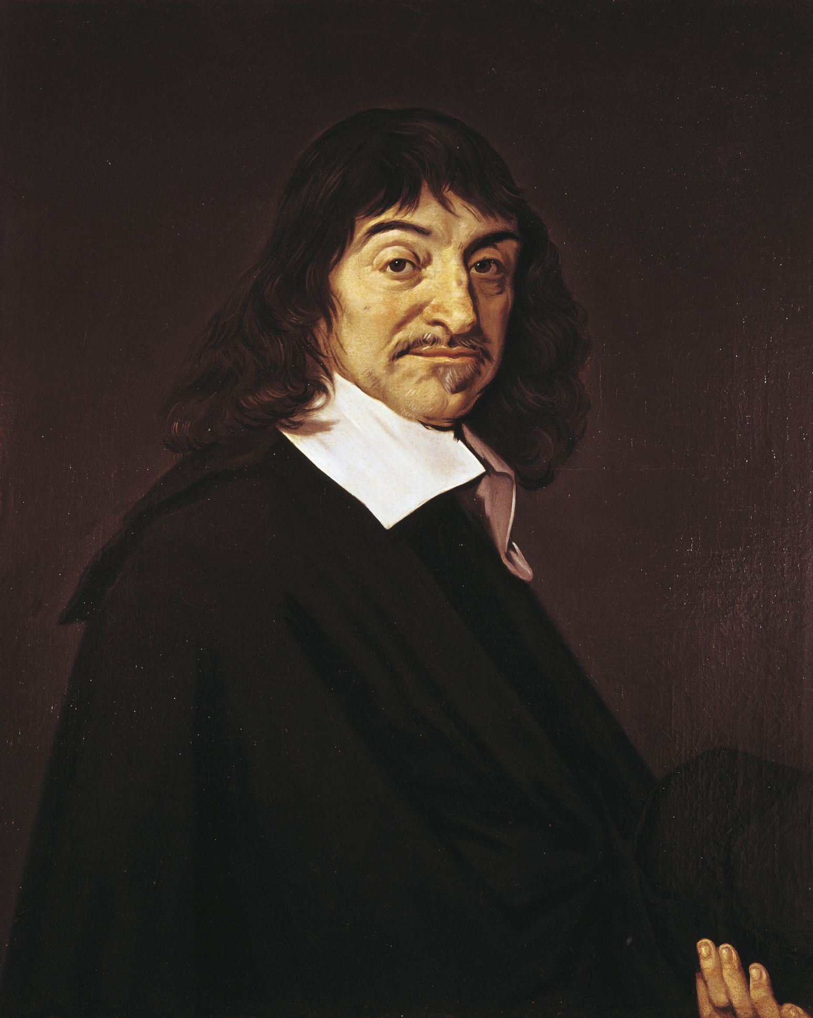
第二讲 唯理论之笛卡尔
Rene Descartes，1596-1650

Slide 2
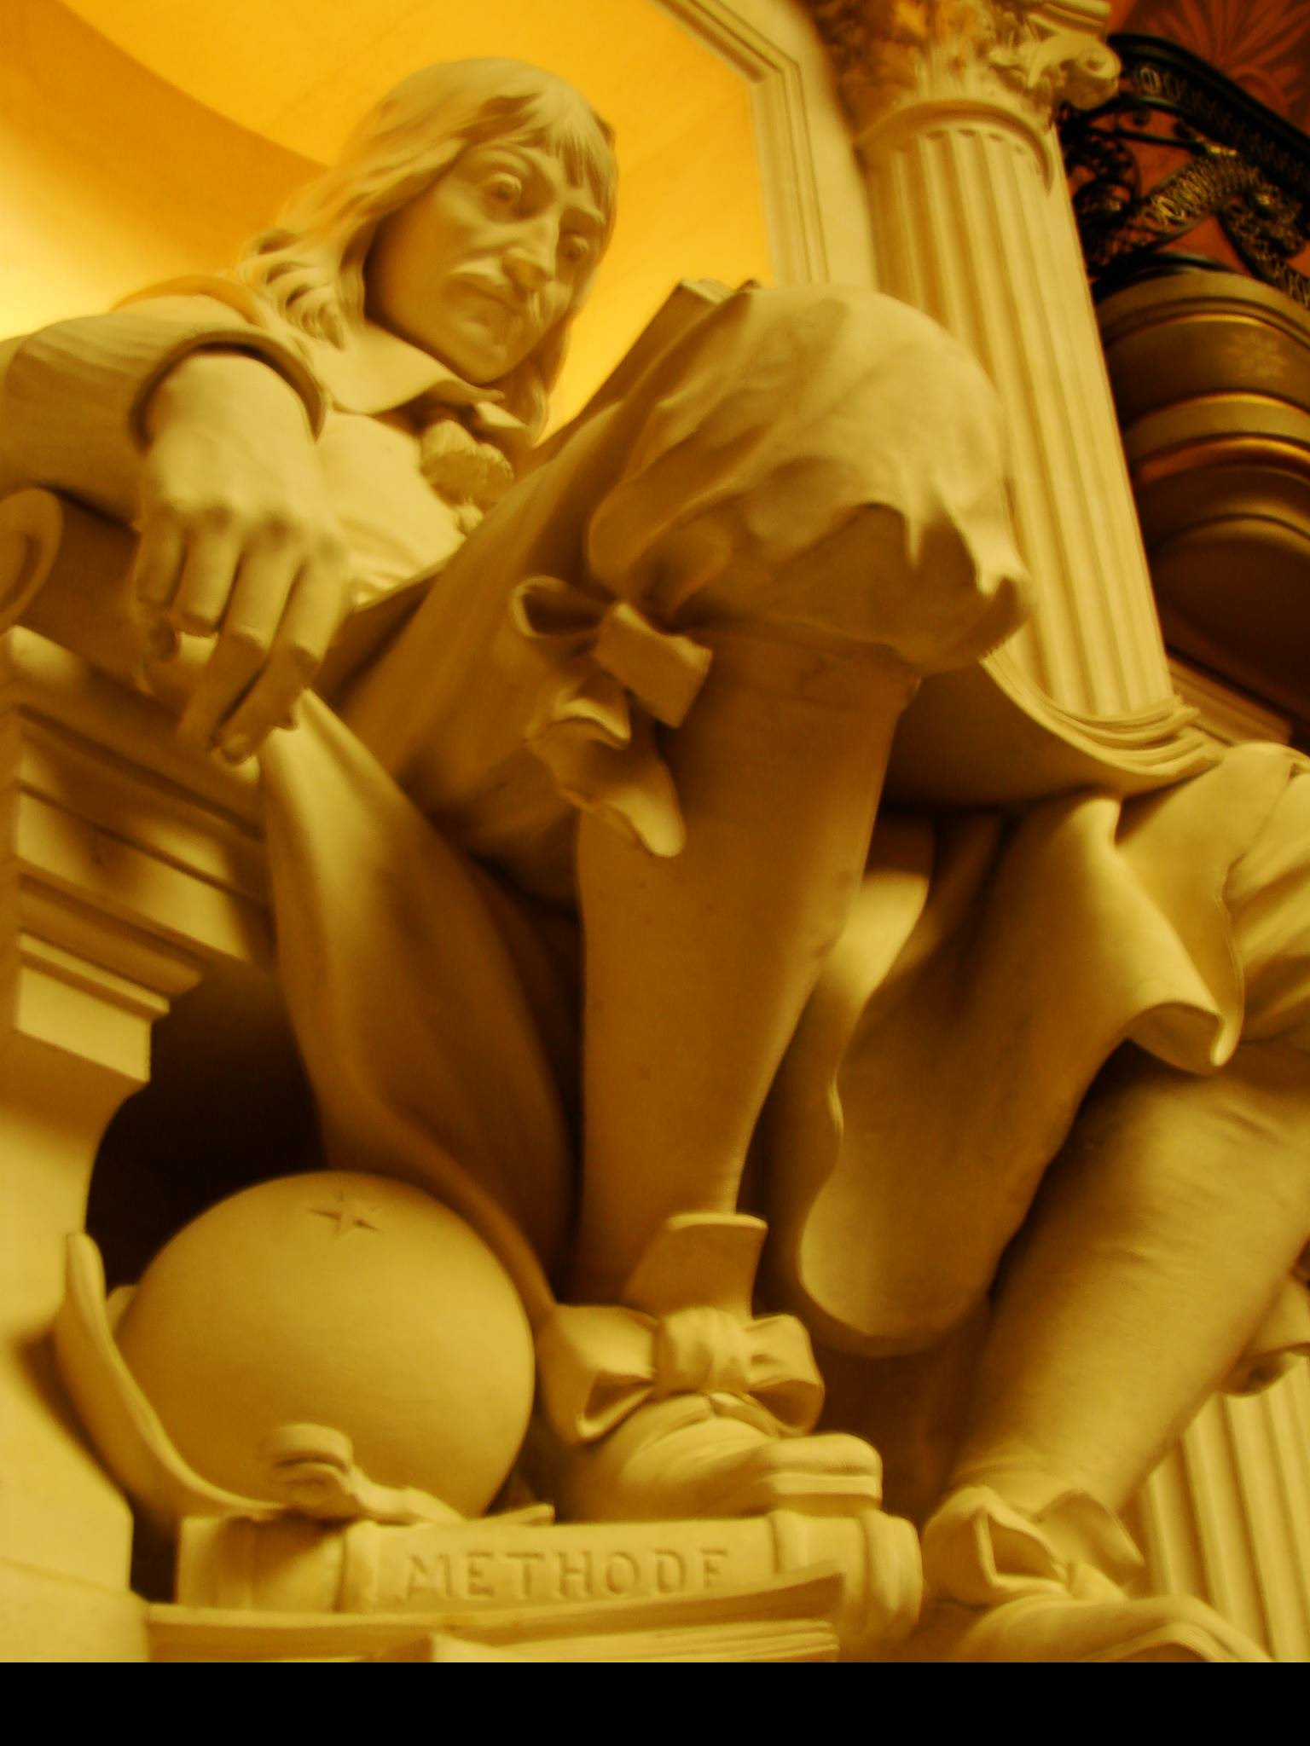
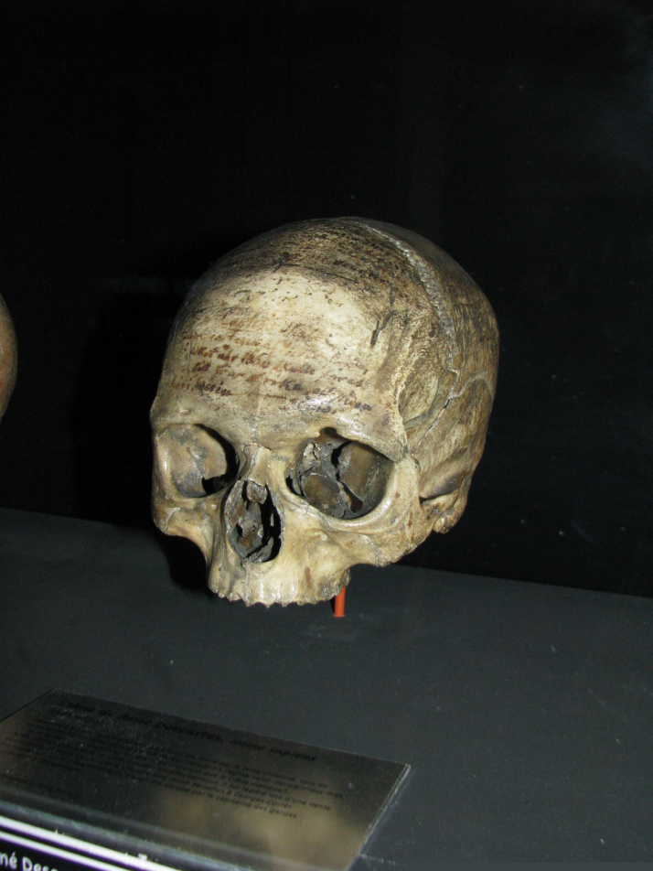

Slide 3
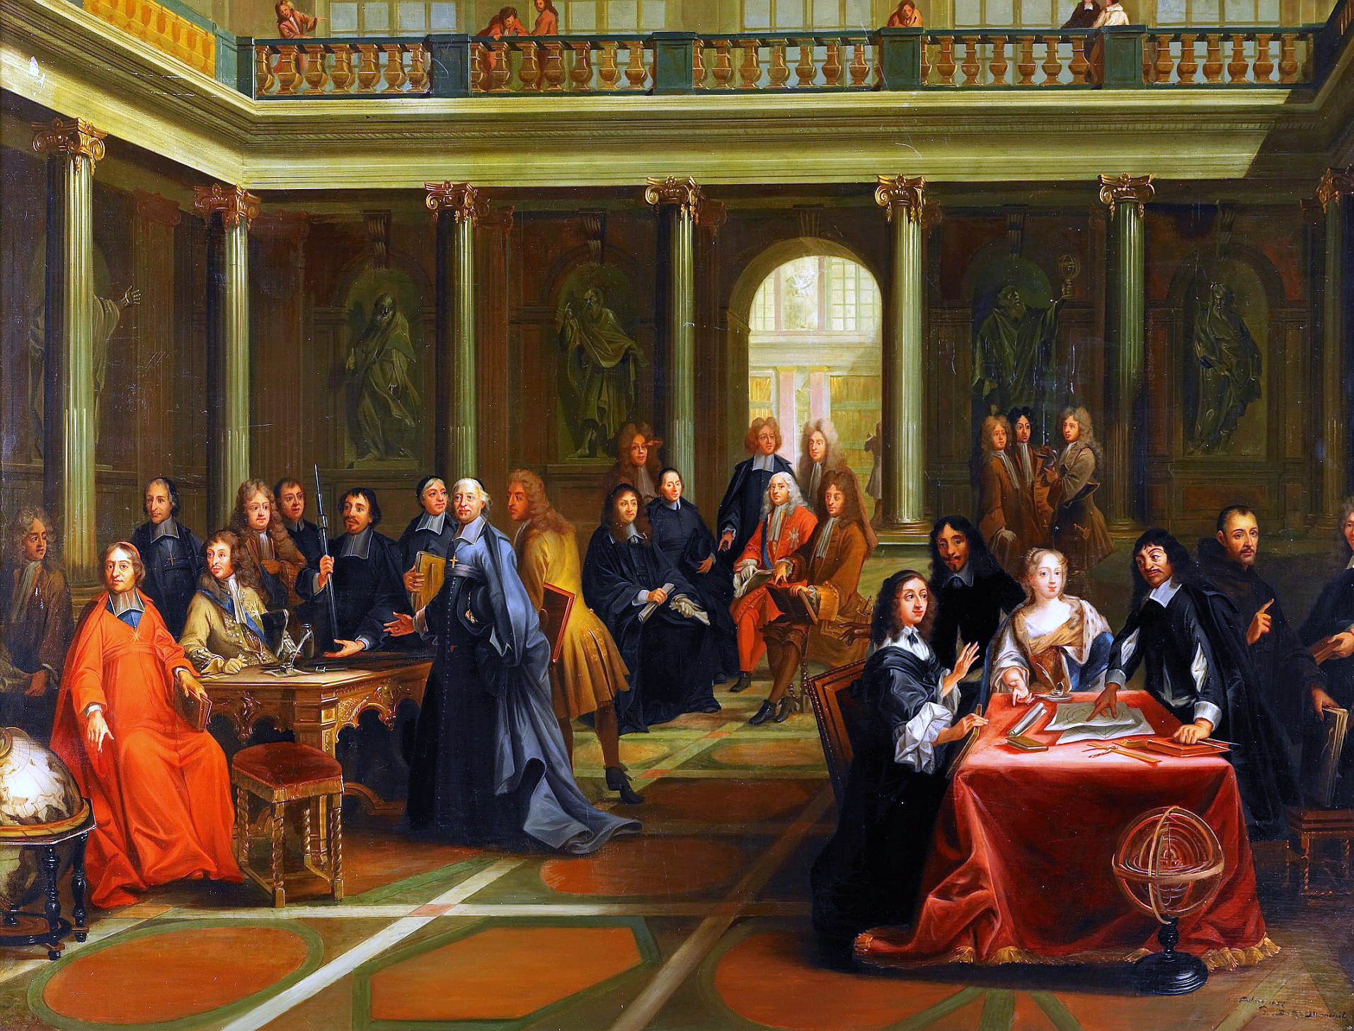

Slide 4
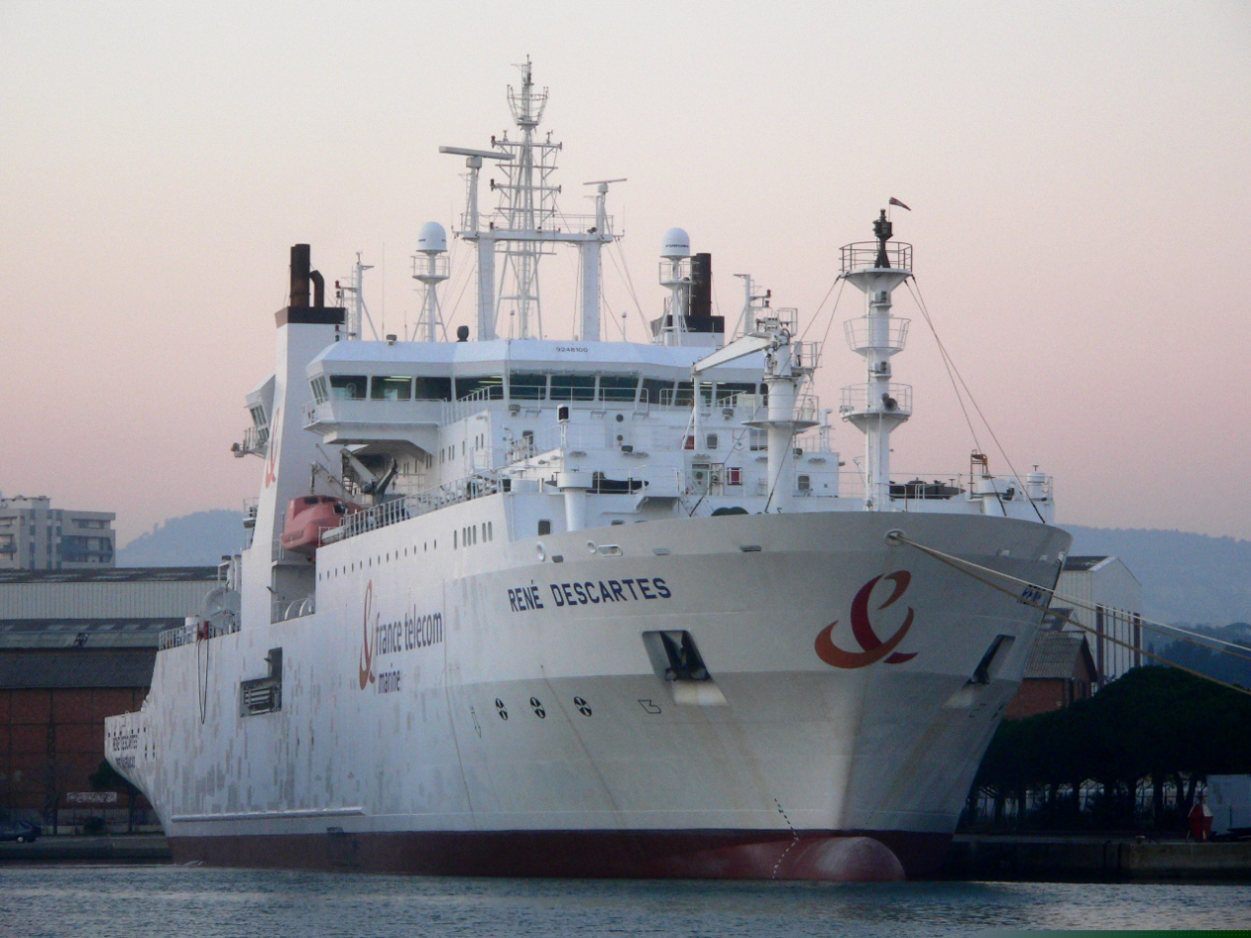

Slide 5
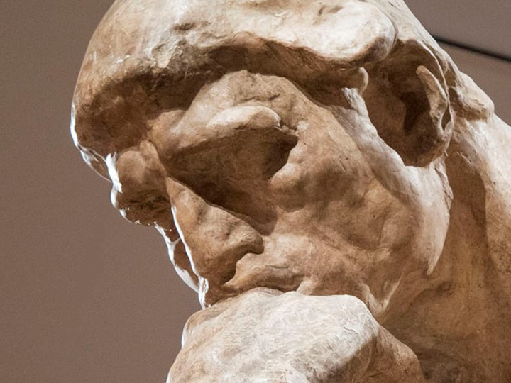
一、哲学：探究“本原”的学问

Slide 6
（一） 作为本原的东西必须满足下述两个条件：第一，要非常清楚，非常明显，人心一注意到它们就不能怀疑它们的真理性；第二，要依靠它们才认识其他事物，就是说，离开其他事物能够认识它们，而不是反过来离开它们能够认识其他事物。
（二） 哲学的组成：（1）形而上学（第一哲学）：讨论知识的本原，包括我的存在、上帝的存在、心灵的非物质性及其他“清楚明白”的观念（树根）；（2）物理学：讨论宇宙发生论以及广延物体的属性（树干）；（3）道德学：讨论人的行为的准则（树枝）。
赫拉克利特
（Heraclitus， c. 535 – c. 475 BCE）

Slide 7
二、发现本原的方式：普遍怀疑

Slide 8
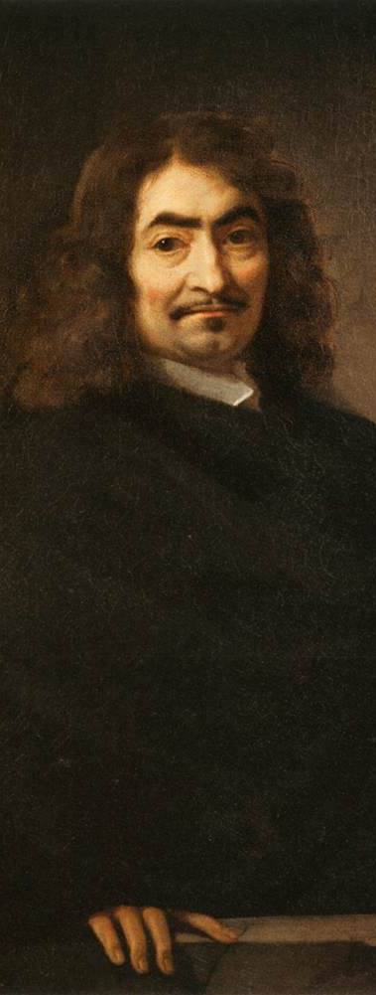
（一）普遍怀疑的提出
1. 怀疑的理由：人们自幼就把很多错误见解当作真实的加以接受，根据一些靠不住的原则建立起了很多十分可疑、十分不可靠的东西。
2. 普遍怀疑的理由：假如篮子里有的苹果坏了，必须将整个篮子翻倒腾空。
3. 怀疑的目的：（1）排除各种成见。（2）使精神逐渐习惯脱离感官（摆脱自然态度）。（3）从而对真理不再怀疑，建立起某种坚定可靠、经久不变的东西。普遍怀疑不同于怀疑主义。
4. 怀疑的原则：（1）仅限于“思维真理”，不适用于“立身行事”。（2）仅限于拆除大厦的基础，而不是事事怀疑。

Slide 9
（二）怀疑的次序
1. 对感官的怀疑。自然态度的“大厦基础”就是感觉的可靠性：凡是我当作最真实、最可靠的东西加以接受的东西，都是通过感官而来。但感官有时是骗人的，尤其在不明显和离得很远的东西上。
（1）梦的论证。在离得很近的事物上，感官可能仍然是骗人的。感官告诉我：我在这里，坐在火炉旁，穿着长袍，两手拿着报纸。但这是可疑的，因为我有时无法区分清醒与梦境：在梦中，我常常梦见自己在这里，坐在火炉旁，穿着长袍。所以，我的手和身体也许并非像我看到的那样（实在）。
赫拉克利特
（Heraclitus， c. 535 – c. 475 BCE）

Slide 10
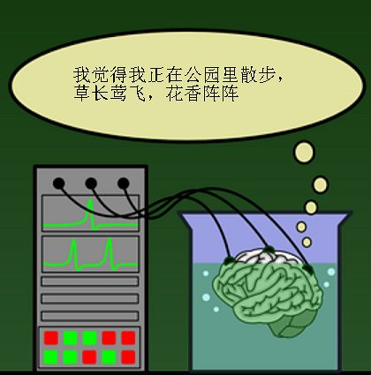
（3）引申：缸中之脑（普特南）

Slide 11
（2）骗人的上帝的论证
A. 画家的类比：就算是在梦中，梦中的那些物体也不是凭空出现的，而需要有其原型，即那些一般的东西：眼睛、脑袋、手以及身体的其余部分。正如想象力再丰富的画家，至少也要承认某种东西（比如颜色）是真实的。
B. 笛卡尔的怀疑：这种说法是靠不住的，因为上帝可能欺骗我。上帝可能把我造成这样：本来就没有天，没有地，没有带广延的物体，但我却偏偏具有这些东西的感觉。所以，广延物体的存在是可疑的，以它们为研究对象的科学如物理学、天文学、医学等都是可疑的。
赫拉克利特
（Heraclitus， c. 535 – c. 475 BCE）

Slide 12
对数学的怀疑
（1） “自然态度”对数学对象实在性的肯定：算术和几何研究的是非常简单、非常一般的东西，不大考虑这些东西是否存在于自然界中，因而应当是确定无疑的。比如：2+3=5，正方形有四个边，这样的东西应当是可靠的。
（2）笛卡尔的怀疑：这种说法是靠不住的，因为上帝可能使我算错。就是说，上帝可能把我造成一个有理性缺陷的存在物。
3. 对上帝的怀疑：一个欺骗我、使我算错的上帝是不完满的，因而值得怀疑。

Slide 13
三、本原的发现：从“我思”到“我在”

Slide 14
（一）我是存在的
1.如果我曾说服我自己相信什么（比如：世界上什么都没有，没有天和地，精神和物体等），或者我想到过是什么，毫无疑问我是存在的。
2. 如果有一个威力极大的骗子骗我，那么，毫无疑问我是存在的。“一个不存在的人是不可能被欺骗的。”
3. 如果我正在怀疑，那么，毫无疑问我是存在的。“因为要想像一种有思想的东西是不存在的，那是一种矛盾。因此，我思故我在的这种知识，乃是一个有条有理进行推理的人所体会到的首先的、最确定的知识。”
赫拉克利特
（Heraclitus， c. 535 – c. 475 BCE）

Slide 15
（二）我是思想的东西
1. 关于“我是什么”的可能的回答
（1）我是人，一个“有理性的动物”。这个思路不行，因为它迫使我追问：理性是什么，动物是什么，从而使我陷于无穷无尽的困难。
（2）我是一个身体或物体（一架机器），此外，我还有一个灵魂（负责吃饭、走路、感觉、思维）。这个思路不行，因为身体并不必然属于我；吃饭和走路并不必然属于我：如果没有身体，我就不能走路和吃饭。感觉并不必然属于我：如果没有身体，我就没有感觉。
2. 我是精神
思维是属于我的一个属性，只有它不能跟我分开：我思维多长时间，我就存在多长时间。所以，我是存在的，且是一个思维的东西，一个精神，一个理智或理性。
赫拉克利特
（Heraclitus， c. 535 – c. 475 BCE）

Slide 16
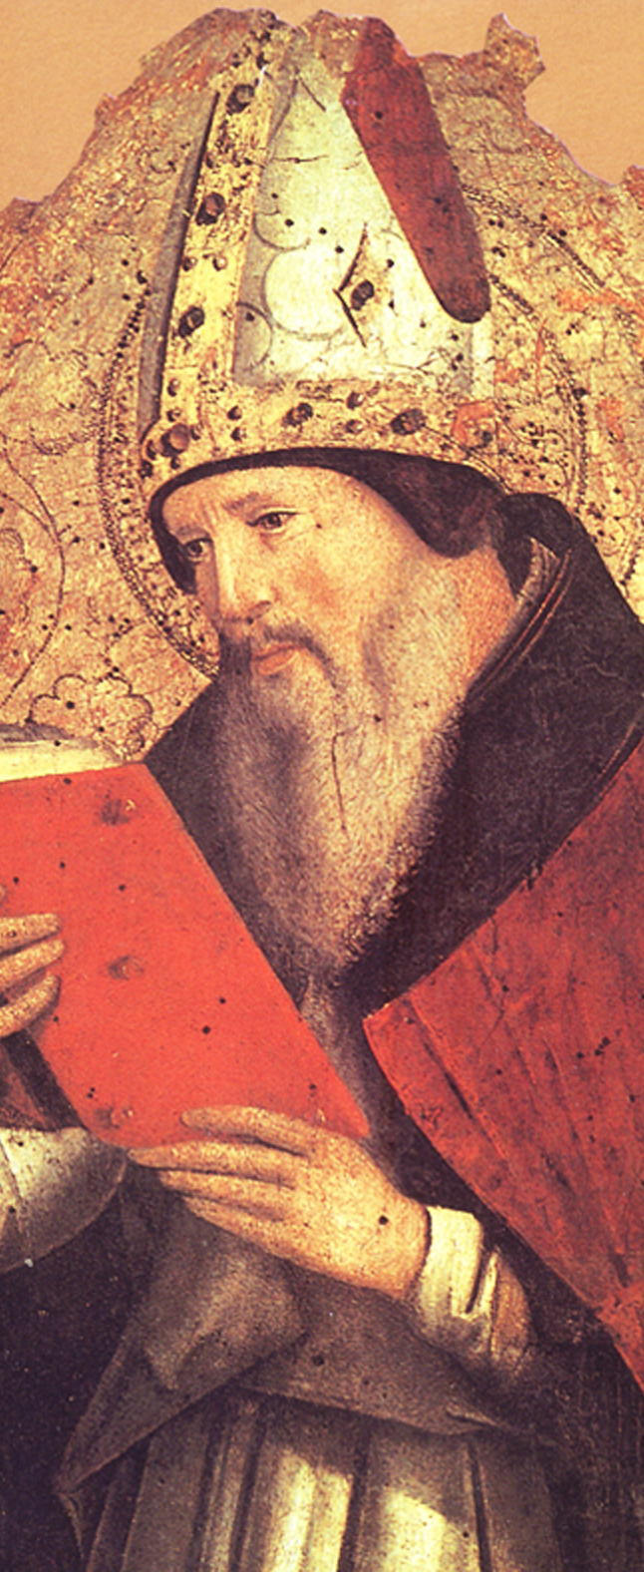
（三）讨论
1. 思想来源：奥古斯丁（354-430）
（1）心灵自我理解时常犯的错误：迷恋通过肉体的感官进入心灵的、外在于自己的物质性东西，并把自己与这些物质性东西的“形象”混为一谈，认为自己是一个物体。或者把心灵想象为身体中的某一部分，认为它是血、脑、心脏等；或者认为它是由所谓的“原子”组成，比如气或火；或者认为它不是实体，而是把肉体结合起来的某种组织或结构。结果：心灵是有死的。

Slide 17
（2）心灵理解自己的正确方式：只关注所有心灵对自己都确知的东西：活着、记忆、理解、意愿、思考、认识、判断；在这些力量的来源上人们可能存在分歧，但肯定没有人怀疑他活着、记忆、理解、意愿、思想、认识和判断。至少，如果他怀疑，他就生活着；如果他怀疑，他就记得他为何正在怀疑；如果他怀疑，他就理解他正怀疑；如果他怀疑，他就有意志要确定；如果他怀疑，他就思想……我活着，我记忆，我理解，我意愿，我思想，我认识，所以，我存在，而且是一个非物质性的实体。——《论三位一体》
（3）“你，这个希望认识你自己的人，你至少知道你存在吗？——我知道。——你是如何知道的？——我不知道。——你是一个简单物，还是一个复合物？——我不知道。——你知道你是否在运动吗？——我不知道。——但你知道你在思想吗？——是的，我知道。——所以，至少你在思想是真的。——是真的。——所以，你知道你存在，你活着，你思想。” ——《独白》
赫拉克利特
（Heraclitus， c. 535 – c. 475 BCE）

Slide 18
2. “推理”还是“直接确定性”
（1）问题：“我思故我在”是否是三段论推理的结论？此三段论如下：大前提：凡思想者皆存在；小前提：我是思想的东西；结论：我存在。
（2）笛卡尔的回答：“当某人说‘我正在思想因而我存在’时，他并不是从一个三段论式的思想中推导出存在的，而是通过心灵的简单直觉把它看成某种不证自明的事情。”
理由：“我思故我在”的推理，依赖于大前提“凡思想者皆存在”。但在进行推理时，我并未清楚明白地意识到大前提的存在，我只是内心经验到某种东西。

Slide 19
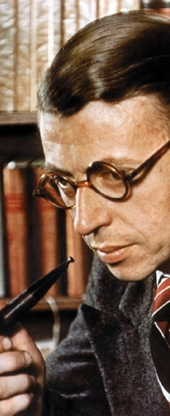
3. 萨特：笛卡尔的“我思”论证误把“意识”等同于“认识”
（1）当笛卡尔说“我怀疑，所以，我存在”时，他的意思是“我知道我怀疑，所以，我存在”。可见，他的“我思”仍然是对象性的，即对“怀疑”意识的认识。这样做的后果是，我们将面临“第三者”困境，即为了“知道”我在“怀疑”，我必须引入另一个意识主体，以至无穷。
（2）要解决这个问题，必须“放弃认识的第一性”。“自我意识不是成对的。如果要避免无穷后退，意识就必须是自我与自我之间一种直接的，而非认识的关系。”这样的自我意识就是所谓“反思前的我思”。 “有一个反思前的我思作为笛卡尔我思的条件。”
赫拉克利特
（Heraclitus， c. 535 – c. 475 BCE）

Slide 20
四、从“我在”到“上帝存在”

Slide 21
（一）准备
1. 真理标准：清楚明白的知觉
前提1：我确定地知道我是一个在思想的东西。
前提2：这种知识的唯一根据，是清楚明白地知觉其真理。
前提3：如果我认识得如此清楚明白的东西竟是假的，清楚明白的知觉不足以使我确实知道它是真的。
结论：凡我领会得这样清楚明白的东西都是真实的。
2. 观念的来源：（1）天赋的：理解的功能。（2）外来的：感觉物体的观念。（3）我自己制造的：人鱼、鹫马的观念。
赫拉克利特
（Heraclitus， c. 535 – c. 475 BCE）

Slide 22
（二）上帝存在的因果论证明
1. 如果我的某一个观念的客观实在性使我清楚地认识到，我不是它的原因，那么，结果必然是：世界上并不是只有我一个人，而是还有别的什么东西存在，它就是这个观念的原因。
2. 我心中关于他人、动物和天使的观念，可以由我关于我自己、关于物体性东西和关于上帝的观念混合而成，尽管在我之外并没有人、动物和天使。
赫拉克利特
（Heraclitus， c. 535 – c. 475 BCE）

Slide 23
3. 我心中关于物体性东西的观念，可以来自我自己，因为在那里只有很少的东西是我领会得清清楚楚的，比如广延、实体、时间和数目等，这些观念可以从我关于自己的观念中得出。
4. 我心中关于上帝的观念不可能来自我自己。上帝指的是：一个无限的、永恒的、常住不变的、不依存于别的东西的、至上明智的、无所不能的、创造了我和天地万物的实体。而我是一个有限的东西，如果不是一个真正无限的实体把这个观念放到我心里，我是不能有这样的观念的。所以，上帝存在。
赫拉克利特
（Heraclitus， c. 535 – c. 475 BCE）

Slide 24
（三）上帝存在的本体论证明
1. 凡我清楚明白地知觉到的东西，就是真的。凡我清楚明白地知觉到属于一个事物的东西，就确实属于该事物。
2. 我心中具有上帝（即一个至上完满的存在者）的观念，它像形状、数目的观念一样确定无疑。我清楚明白地知觉到，他的永恒存在属于他的本质，就像形状或数目属于其本质一样。所以，上帝的存在具有确定性，并且至少和数学真理一样确定。
赫拉克利特
（Heraclitus， c. 535 – c. 475 BCE）

